Slide 1
Burguesía industrial
La nueva sociedad industrial.

Slide 2
Habitaje burgues.
Casa burguesa: reflejo del orden vertical en que se organiza la sociedad. Habitualmente, la planta baja es un espacio dedicado a las tiendas, los almacenes o los talleres. También se halla en este nivel la portería.

Slide 3
Vivienda
La vivienda del propietario se halla en el primer piso, pudiendo ocupar toda la planta. Los dueños de los edificios eligen las primeras plantas para vivir, antes de la invención de los ascensores.

Slide 4
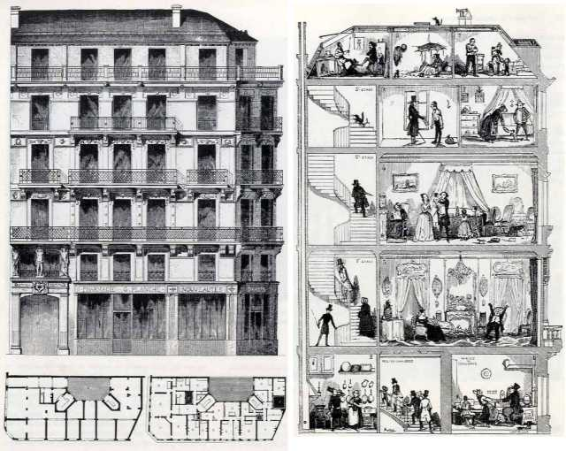
Es éste el piso mejor ventilado y más luminoso, con amplios salones para recibir a las visitas. En ellos, la rica decoración habla de la reputación del propietario. El segundo y el tercer piso se dividen en varias viviendas.

Slide 5
Vestimenta de la burguesia
A finales del Siglo XIX era impensable que las mujeres llegasen a liberarse del corsé, o que un día se pusieran faldas que dejasen ver sus piernas. Antiguamente, los patrones que regían la moda eran estéticos, despreocupando factores considerados secundarios, como la comodidad e incluso el bienestar físico.

Slide 6
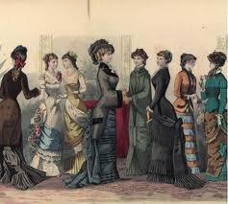
En canvio la burguesia seguia la moda que llega a Francia, las mujeres llevaban vestidos de faldas amplias, escotadas y se tapaban la cabeza con sombreros y peinados complicados. Entre los hombres predomina el vestido oscuro con levitta, el sombrero, los botines y los bigotes o barba.

Slide 7
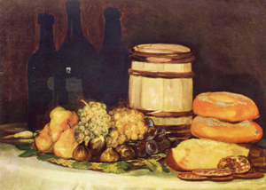
Alimentación de los burgueses
·La carne de olla era la base de alimentación de todas las clases sociales en Cataluña.
Los mas pobres la hacian con poca carne y le ponían mas verdura y garbanzos. Pan, vino, verduras, bacalao, legumbres, fruta y un poco de dulce completaban las dietas de las clases populares.

Slide 8
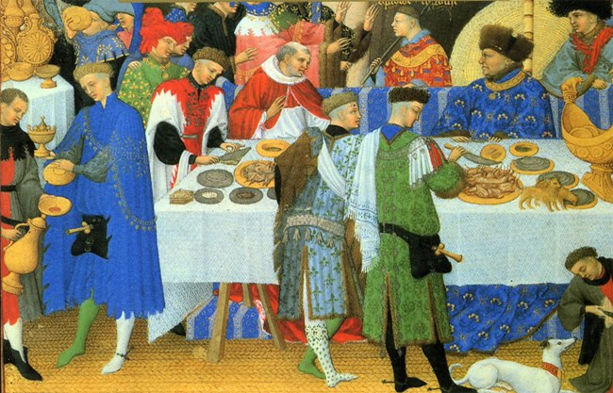
Los mas ricos comian escudilla con carne de cerdo, pollo o cordero, pero consumian, a mas, embutidos, huevos, pescado y gran cantidades de postres y dulces, sobretodo chocolate para desayunar, merendar o antes de irse a dormir.

Slide 9
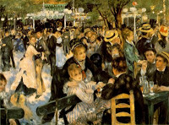
Actividades de ocio de los burgueses
Los burgueses, a imitación de la aristocracia, gustaban de celebrar fiestas y reuniones en sus amplios salones. Eran muy frecuentes las reuniones literarias, políticas o musicales.

Slide 10
La música ofreció amplias posibilidades en ese sentido, por lo que se propagó tanto su práctica, principalmente del piano, como laasistencia a conciertos. La ópera, en este periodo, se convirtió en el principal escenario de la burguesía, en el que tan importante era ver como ser visto.

